Slide 1
יוסף יעקבי ז"ל
בן פסיה ויעקב
נרצח ע"י פורעים ערבים בביתו בנהלל, 1932

Slide 2
אברהם גלותמן ז"ל
בן שפרה ומשה
נרצח ע"י פורע ערבי ליד טול כרם, 1936

Slide 3
דוד יעקבי ז"ל
בן שולמית ויוסף
נרצח עם אביו בנהלל, 1932

Slide 4
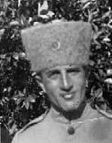
מנחם גזרי ז"ל
בן אליהו - דוב
נפל כנוטר ביערות כפר החורש, 1938

Slide 5
אריה מקלר ז"ל
בן שושנה וירמיהו
נפל בנהלל בעת שרותו בנוטרים, 1938

Slide 6
משה כהן ז"ל
בן ברכה וזכריה
נפל בעת שירותו בצבא הבריטי בקרבות טוברוק, 1941

Slide 7
משה בצר ז"ל
בן שפרה וישראל
נפל עם 138 חיילים יהודים כשאוניתם טובעה בדרך למלטה, 1943

Slide 8
מיכאל לוי ז"ל
בן לאה וזאב
נפל במלחמת העולם השנייה בשירותו בבריגדה באיטליה, 1945

Slide 9
מלכה יהודאי ז"ל בת רחל ושלום
נפלה בעת שירותה בפלמ"ח בקיסריה, 1945

Slide 10
איתן אבידב ז"ל בן נסיה ויעקב
נפל בשליחות להצלת יהודים באוסטריה, 1947

Slide 11
יצחק הלוי ז"ל בן יעל ומשולם
נפל במלחמת העצמאות עם הל"ה בדרך לגוש עציון, 1948

Slide 12
אריה סלוצקי ז"ל בן אידה ויצחק
נפל במלחמת העצמאות בשיירת נבי דניאל בגוש עציון, 1948

Slide 13
זהר דיין ז"ל בן דבורה ושמואל
נפל במלחמת העצמאות בקרב רמת יוחנן, 1948

Slide 14
משה זהרוני ז"ל בן בלומה ויעקב
נפל במלחמת העצמאות בהגנה על צפת, 1948

Slide 15
אליעזר שבט ז"ל בן סוניה ואברהם
נפל במלחמת העצמאות בקרב נבי יושע, 1948

Slide 16
משה אלברט – יצהר ז"ל בן צפורה ושמעון
נפל במלחמת העצמאות בהגנה על בית אשל, 1948

Slide 17
עמוס פיין ז"ל בן מרים וצבי
נפל במלחמת העצמאות בקרב לג'ון מגידו, 1948

Slide 18
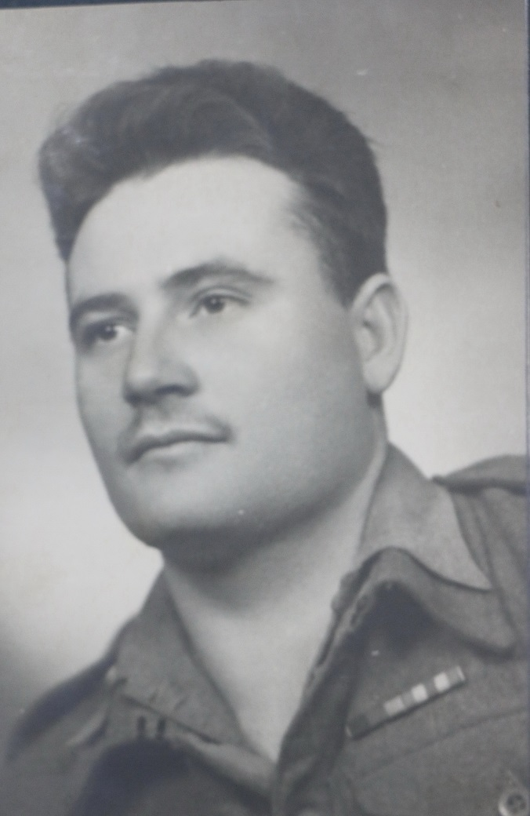
דוד ליס ז"ל
בן רבקה וברוך
נפל במלחמת העצמאות בקרב צמח, 1948

Slide 19
מנחם שבט ז"ל בן סוניה ואברהם
נפל במלחמת העצמאות בקרב על ג'נין, 1948

Slide 20
יצחק בלינקי ליבנה ז"ל בן חיה ושמואל
נפל במלחמת העצמאות בקרבות בית-סוסין, לטרון, 1948

Slide 21
יוסף בנטוביץ – בנטוב ז"ל בן נעמי ונתן
נפל במלחמת העצמאות בקרב על דרך פלוג'ה חרתיה, 1948

Slide 22
זאב רילוב ז"ל בן רחל וחיים
נפל במלחמת העצמאות, ברמת רחל, 1948

Slide 23
נחום (חומי) זרחי ז"ל בן צפורה וזרח
נפל במלחמת העצמאות בקרבות לשחרור הנגב, 1948

Slide 24
ישראל זמל ז"ל בן רחל וחיים
נפל במלחמת העצמאות בקרב רפיח, 1949

Slide 25
עודד ליברמן ז"ל בן רבקה וצבי
נפצע בהתקפת חיילים עירקים על נהלל ונפטר מפצעיו, 1949

Slide 26
יעקב קרסיק ז"ל בן נחמה ומיכאל
נפל במלחמת סיני, 1956

Slide 27
שאול אלקנה ז"ל בן יפה ובנימין
נפל במלחמת ששת הימים בסיני, 1967

Slide 28
אלחנן רז (רייזנר) ז"ל בן בלומה ואפרים
נפל עם מטוסו במפרץ סואץ ומקום קבורתו לא נודע, 1967

Slide 29
אריה (אקי) שמחוני ז"ל בן רות וחנוך
נפל בעת שירות מילואים ברמת הגולן, 1969

Slide 30
אבנר הדר ז"ל בן בתיה ועמוס
נפל בעת מילוי תפקידו כטייס במלחמת ההתשה, 1970

Slide 31
ארז בנימיני ז"ל בן זהבה ויעקב
נפל במלחמת יום הכיפורים בסיני, 1973

Slide 32
משה (משה'לה) יפה ז"ל בן שרה וראובן
נפל במלחמת יום הכיפורים בסיני, 1973

Slide 33
זהר בן ברק ז"ל בן פנינה ומנחם
נפל במלחמת יום הכיפורים בחרמון, 1973

Slide 34
גדעון אבידב ז"ל בן חנה ודב
נפל במלחמה יום הכיפורים ברמת הגולן, 1973

Slide 35
עמוס בן דוד ז"ל בן לאה ושמחה (סיומה)
נפל במלחמת יום הכיפורים ברמת הגולן, 1973

Slide 36
גד בן נתן ז"ל בן הדסה ויעקב
נפל במלחמת יום הכיפורים בסיני, 1973

Slide 37
זאב עמית (סלוצקי) בן רחל ונח
נפל במלחמת יום הכיפורים בסיני, 1973

Slide 38
יצחק (צחי) פלד ז"ל
בן דינה ומשה
נפל בתאונת אוויר בחוף השנהב, 1977

Slide 39
אריק יעקובוביץ ז"ל בן מרים ויעקב
נפל במלחמת שלום הגליל, 1982

Slide 40
יוחאי שרון ז"ל בן נאוה ודני
נפל בחרמון בעת מילוי תפקידו, 1985

Slide 41
צור זרחי ז"ל בן מינה ונחום
נפל במלחמת לבנון השנייה, 2006

Slide 42
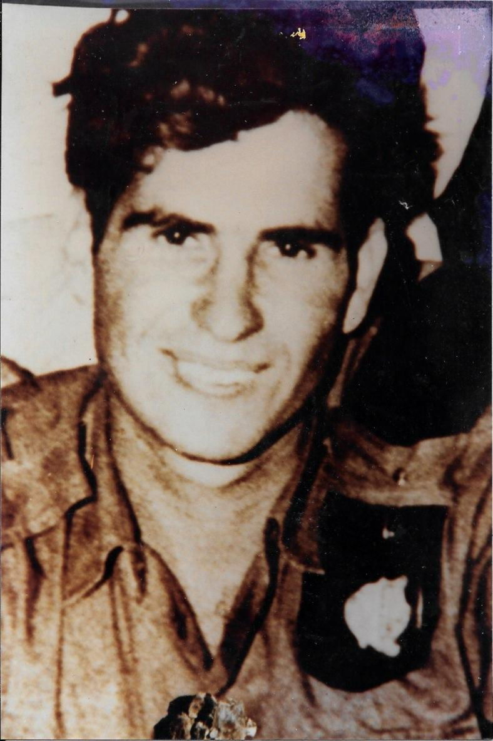
עודד אשכול ז"ל
בן דינה והלל
לחם בתעלת סואץ במלחמת יום כיפור
ונפצע קשה בתאונת דרכים
נפטר לאחר שנים של נכות קשה, 2018

